Slide 1
Внедрение профессионального стандарта педагога и новые модели подготовки
Павел Сергоманов
Заместитель директора Департамента государственной политики
в сфере общего образования Минобрнауки России
Совещание руководителей ИПК
АПКиППРО
15 мая 2015 года

Slide 2
Профессиональный стандарт педагога
Функции
ОБОБЩЕННЫЕ ТРУДОВЫЕ
ТРУДОВЫЕ
Педагогическая деятельность по проектированию и реализации образовательного процесса в образовательных организациях
- Общепедагогическая функция. Обучение
- Воспитательная деятельность
- Развивающая деятельность
Педагогическая деятельность по проектированию и реализации основных образовательных программ
- Педагогическая деятельность по реализации программ дошкольного образования
- Педагогическая деятельность по реализации программ начального общего образования
- Педагогическая деятельность по реализации программ основного и среднего общего образования

Slide 3
Кто и что должен получить
УЧИТЕЛЬ
Карьеру, связанную с вознаграждением
(выше квалификация – выше вознаграждение)
ДИРЕКТОР
Прозрачные профили компетенций, эффективное и адресное распределение компетенций педагогов
УЧЕНИК
Адресную помощь от наиболее квалифицированного педагога

Slide 4
Применение профстандарта
Формирование должностных обязанностей
Определение соответствия занимаемой должности
Определение квалификационного уровня
Аттестация
Оплата труда

Slide 5
Что нужно сделать
На федеральном уровне:
  разработать и утвердить отраслевую рамку квалификаций (4 или 5 уровней)
  разработать изменения в НПА (экзамены, аттестация, должности)
  разработать методические рекомендации и примерные документы на уровне образовательной организации (примерный трудовой договор и т.п.)
На региональном уровне создать региональные модели применения профстандарта (взаимодействие основных участников: власть, педвуз, ИПК, школы, детские сады, общественность)
На уровне организаций среднего и высшего (педагогического) образования: новые модели экзаменов и новые модели подготовки

Slide 6
Что сделано до 2015 года
Профессиональный стандарт педагога (учитель, воспитатель) прошел широкое общественное обсуждение и утвержден
Профессиональный стандарт педагога (учитель, воспитатель) вошел в Комплексную программу повышения профессионального уровня педагога
Создано 28 площадок по апробации (21 в рамках ФЦПРО и 7 инициативных):
  Разработаны стартовые региональные модели, проекты и отдельные элементы
  Сформированы региональные команды и специализация регионов
Срок внедрения перенесен на 1 января 2017 года

Slide 7
Комплексная программа
Руководитель комиссии Минобрануки России Н.В.Третьяк (приказ 151 от 28 февраля 2014)
4 направления:
  апробация и внедрение профессионального стандарта педагога (Ямбург-Сергоманов)
  эффективный контракт (Повалко-Андрущак)
  модернизация педагогического образования (Болотов-Соболев)
  повышение статуса и престижа профессии педагога (Положевец-Усачева)

Slide 8
Модель внедрения
Применение закрепленных в профессиональном стандарте функций в системе
оценки компетенций педагога (учитель, воспитатель)
и формирование на ее основе квалификационных уровней
(отраслевой рамки квалификаций)
ФГОС ВО, ДПП
Трудовая деятельность
Модели экзаменов
Номенклатура должностей
Порядок аттестации
Модели подготовки

Slide 9
Отраслевая рамка квалификаций (обсуждается)
Уровни
«…» 7*
«…» 7
«Высшая» 6*
«Первая» 6
5
Дескрипторы по уровням: образование и опыт
ВХОД В ПРОФЕССИЮ

Slide 10
Условием контракта
является работа со
стажировочными
площадками по
апробации
профессионального
стандарта педагога
В 2014 и 2015 годах

Slide 11
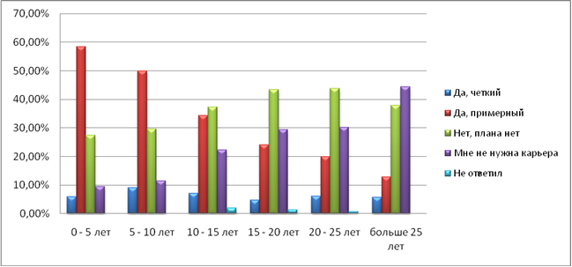
Карьерные планы в зависимости от стажа

Slide 12
Общие представления
Возраст 1
Возраст 3
Возраст 2
Переподготовка и ПК
Переподготовка и ПК
Подготовка

Slide 13
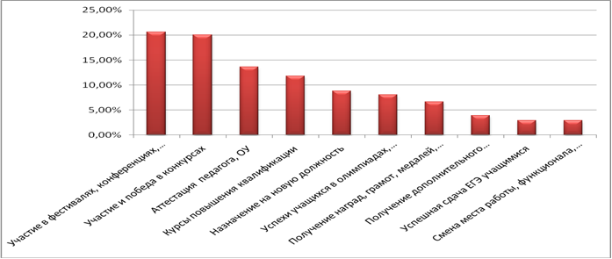
Эффективность форм профессионального роста

Slide 14
Периодизация развития учителя
Стаж 0-3 года. Фрагментарность против целостности
Стаж 3-5 лет. Изложение против восприятия
Стаж 5-7 лет. Содержание предмета против смысла образования ребенка
Стаж 7-12 лет. Персональное и коллективное
Стаж 12-25 лет. Продуктивность против застоя

Slide 15
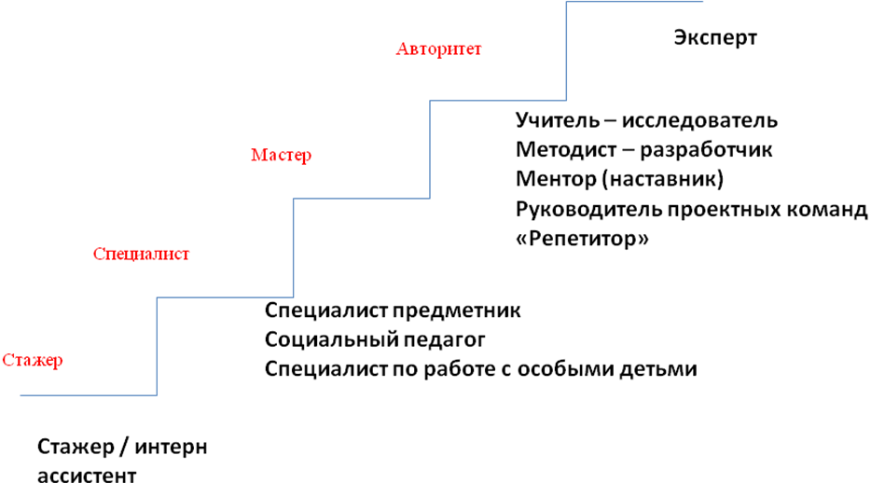
Вертикальная карьера учителя

Slide 16
Матрица профессионализации
 | Программы | Технологии | Возраст объекта | Нормы / институты
Моделирование (предметом) | Составление авторской программы | Проекты и исследования | Форсайт, сценарии развития, прогнозы | Создание программ развития и обоснование деятельности ОУ
По алгоритму (с предметом) | Компиляция из разных программ | Интерактивные технологии | Индивидуальные особенности и результаты, отнесенные к возрастным характеристикам | Как оформить грамотно?
По образцу (в предмете) | Базовая программа | Урок / внеурочная классика | Отнесение к возрастным нормам | Запреты / где получать информацию

Slide 17
Единицы содержания
Программы по предмету – «развертка науки в учебную логику»
Технологии обучения и воспитания – «организация социальных стимулов развития»
Возраст (развитие) объекта – возраст ребенка, возраст группы, возраст «школы» и коллектива, …
Нормы и институты – регулирование законом и традицией, институты власти …

Slide 18
Уровни владения единицами содержания
Действие по образцу (в предмете)
Действие по алгоритму (с предметом)
Моделирующее действие (действие предметом в других целях – «перенос»)

Slide 19
Новая переподготовка и ПК
Модели экзаменов (требования работодателя)
Модели переподготовки и ПК
(рамка профессии)

